Slide 1
Formula Excel Statistic Deskriptif

Slide 2
Tanda-tanda hitung dalam excel
No | Tanda | Fungsi
1 | + | Penjumlahan
2 | - | Pengurangan
3 | * | Perkalian
4 | / | Pembagian
5 | ^ | Pangkat
6 | % | Persen

Slide 3
Formula Umum
=SUM
Menghitung jumlah total dari data angka pada beberapa baris atau kolom di lembar excel.
=COUNT
Menghitung jumlah data.
=COUNTIF
Menghitung data dengan kriteria tertentu
=MIN
Menentukan nilai terkecil
=MAX
Menentukan nilai terbesar
=SQRT
Menghitung akar pangkat

Slide 4
Formula Tendency Central
=AVERAGE
Menghitung rata-rata dari data angka pada baris atau kolom di lembar excel.
=MEDIAN
Menentukan nilai tengah dari kumpulan data angka pada baris atau kolom
=MODE
Menentukan skor yang paling sering muncul dari suatu baris atau kolom

Slide 5
Formula Ukuran Posisi
=QUARTILE
Menentukan kuartile 1,2,3 dari suatu data pada baris atau kolom
=PERCENTILE
Menentukan persetil 1 s.d 99 dari suatu data pada baris atau kolom (0,01, 0,1, 0,99)

Slide 6
Formula Ukuran Variasi
=AVEDEV
Menentukan simpangan rata-rata
=VAR
Menentukan varians
=STDEV
Menentukan standar deviasi

Slide 7
Formula Ukuran Distribusi
=NORMDIST(X;mean;std.deviasi;FALSE)
=SKEW
Menentukan koef skewness
=KURT
Menentukan koef skewness

Slide 8
PIVOTABLE dan PIVOCHART

Slide 9
Langkah-Langkah Pivotable
Buatlah ringkasan tabel yang menunjukkan “Rata-rata berat badan berdasarkan jenis kelamin”
Klin Insert → PivotTable

Slide 10
Langkah-Langkah Pivotable
Select seluruh tabel dari data yang anda input.
Pilih “new worksheet” agar tabel asli tidak berubah.

Slide 11
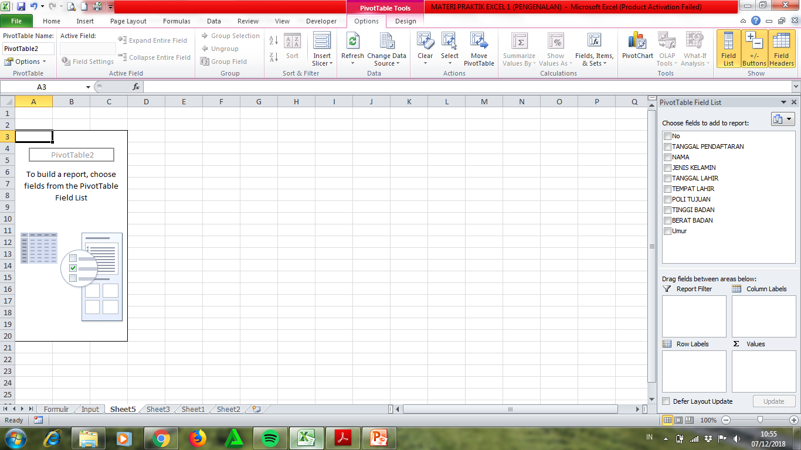
Langkah-Langkah Pivotable

Slide 12
Langkah-Langkah Pivotable

Slide 13
Langkah-Langkah Pivotable
Ubah “Value” yang awalnya sum (jumlah total) menjadi rata-rata (average).
Klik
Lalu pilih Value Field Setting

Slide 14
Langkah-Langkah Pivotable
Pada Summarize Value Field by. Pilih “Average”
Klik “Ok”
Hasil :

